Slide 1






Chào mừng các em đến với
tiết Tự nhiên xã hội
GV: PHẠM THỊ THÚY

Slide 2









Bài 3
Phòng tránh ngộ độc khi ở nhà

Slide 3

Tiết 1
Notes:
Bài giảng thiết kế bởi: Hương Thảo - tranthao121004@gmail.com

Slide 4
Hoạt động mở đầu

Slide 5
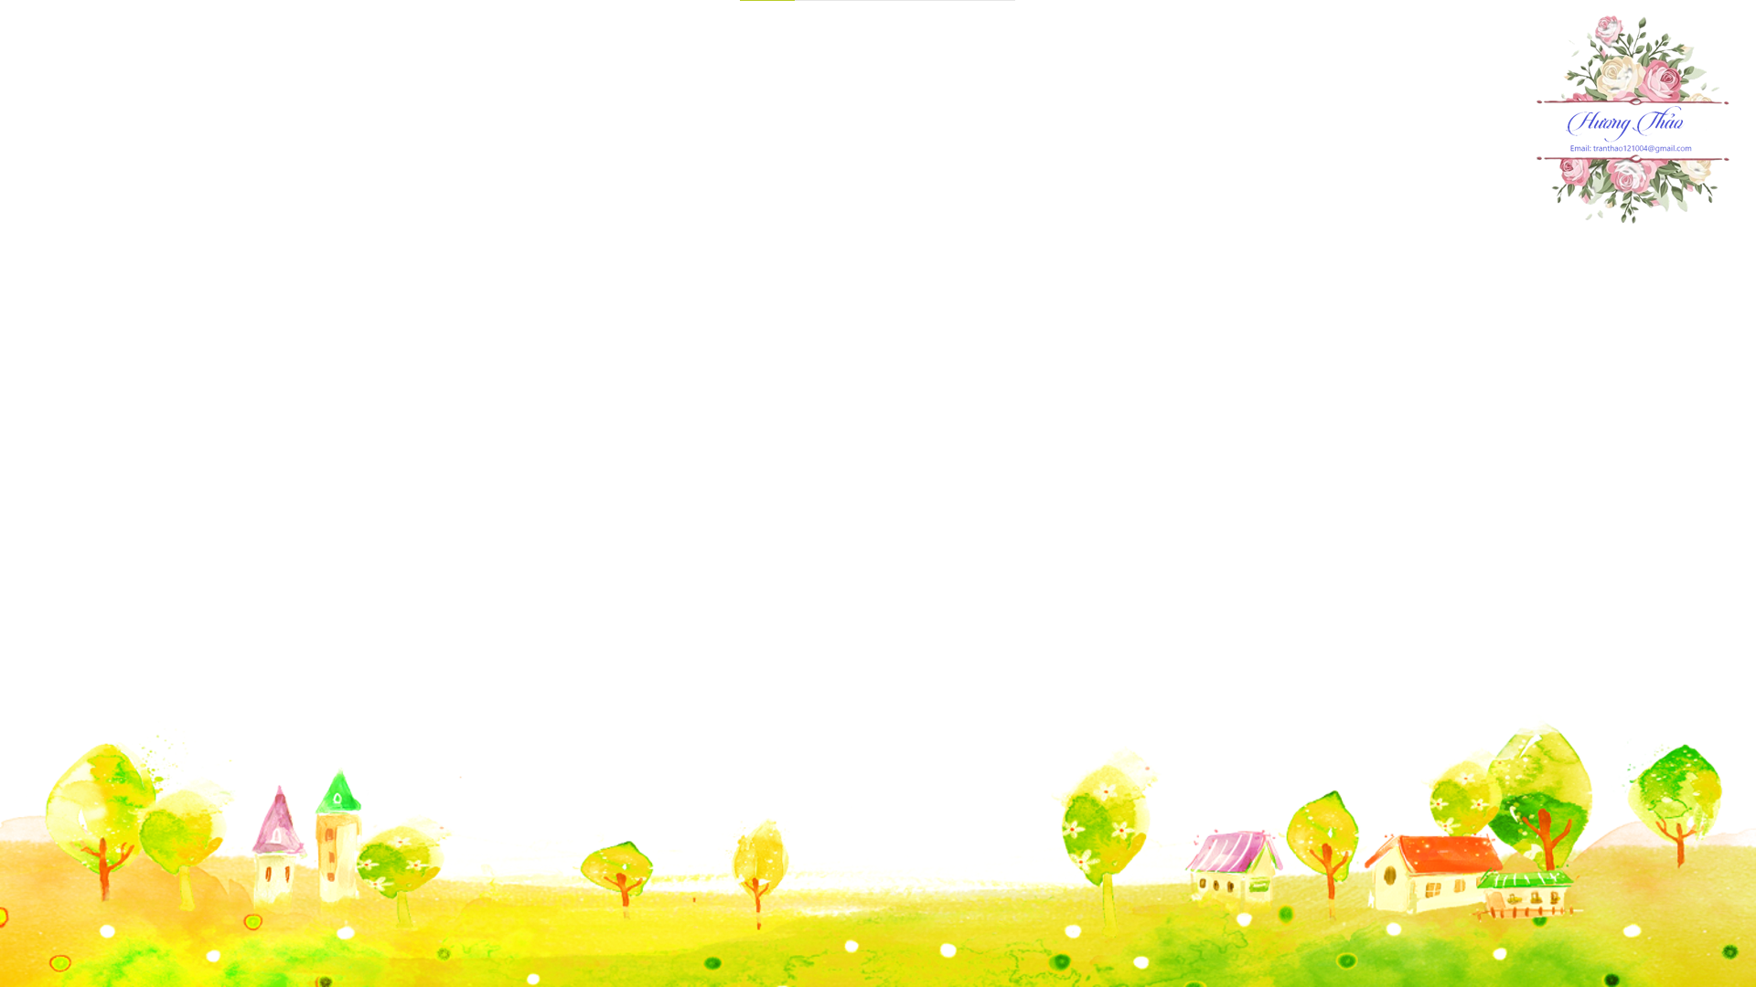
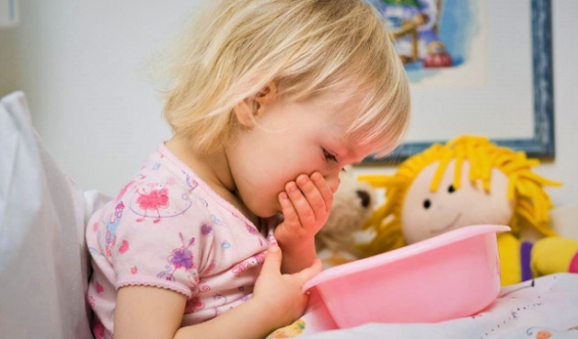
Vì sao họ bị ngộ độc?
Em đã từng thấy ai bị ngộ độc chưa?
Notes:
- Cho HS quan sát tranh trong SGK tr14
+ Em đã từng thấy ai bị ngộ độc chưa?
+ Vì sao họ bị ngộ độc? (Họ bị ngộ độc do …. )

Slide 6

Ngộ độc đồ ăn thức uống cũng rất nguy hiểm. Nó có thể gây tử vong. Vậy làm thế nào để phòng tránh ngộ độc khi ở nhà cô trò chúng ta cùng tìm hiểu qua bài TNXH: Phòng tránh ngộ độc khi ở nhà.
Notes:
- GV dẫn dắt, giới thiệu bài : Ngộ độc đồ ăn thức uống cũng rất nguy hiểm. Nó có thể gây tử vong. Vậy làm thế nào để phòng tránh ngộ độc khi ở nhà cô trò chúng ta cùng tìm hiểu qua bài TNXH: Phòng tránh ngộ độc khi ở nhà (T1)
6

Slide 7

Hoạt động khám phá

Slide 8
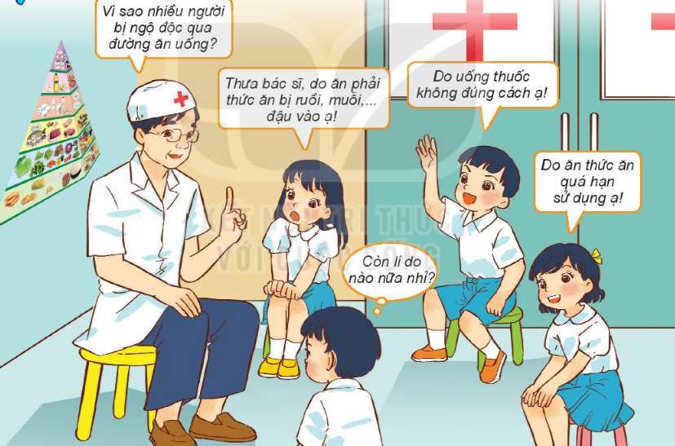
1. Tìm hiểu lý do gây ngộ độc qua đường ăn uống
Notes:
- YC HS quan sát hình trong sgk/tr.14 , thảo luận nhóm đôi:
+ Vì sao nhiều người bị ngộ độc qua đường ăn uống? (Vì họ ăn phải thức ăn ôi thiu hoặc bị ruồi muỗi bám vào….)
- Giáo viên quan sát và gợi ý các nhóm tìm ra được các nguyên nhân gây ngộ độc qua đường ăn uống.
- Tổ chức cho HS chia sẻ trước lớp.
- Tại sao thức ăn ngày hôm trước bảo quản không đúng cách thì hôm sau sẽ không nên ăn? (Do thức ăn bị ôi thiu, ruồi, gián đậu vào… mang mầm bệnh, ăn vào dễ bị ngộ độc.)
- Vì sao thuốc phải để xa tầm tay của trẻ em? (Vì các em bé, chưa phân biệt được thuốc với các loại đồ ăn uống khác nên các em dễ lấy và cho vào miệng như thế rất nguy hiểm.)

Slide 9
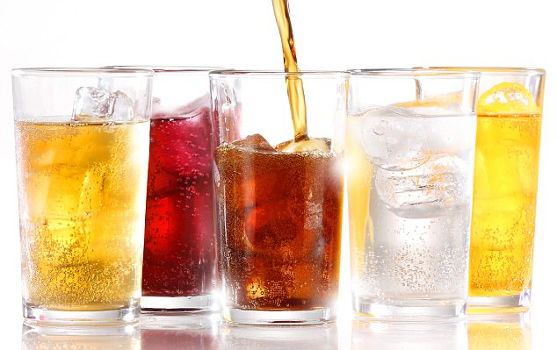
Uống nước ngọt để qua đêm thường đau bụng, vì sao?
Nước ngọt có gas đã mở nắp để quá lâu sẽ biến thành nước đường lạnh. Đây là môi trường tốt để vi khuẩn sinh sôi, phát triển. Vì vậy, không nên uống nước ngọt đã để quá lâu.
Notes:
Uống nước ngọt để qua đêm thường đau bụng, vì sao? (Nước ngọt có gas đã mở nắp để quá lâu sẽ biến thành nước đường lạnh. Đây là môi trường tốt để vi khuẩn sinh sôi, phát triển. Nếu nước này bị nhiễm khuẩn thì cứ 20 phút lại sinh ra một loạt vi khuẩn mới. Nếu để lâu, số lượng vi khuẩn trong nước ngọt có gas đã mở nắp sẽ tăng lên rất nhiều. Vì vậy, không nên uống nước ngọt đã để quá lâu. )

Slide 10
Kết luận:
Có nhiều nguyên nhân gây ngộ độc qua đường ăn uống: Ăn phải thức ăn ôi thiu, bảo quản không đúng cách, thức ăn, đồ uống quá hạn sử dụng; uống thuốc không đúng chỉ dẫn
Notes:
- GV chốt : Có nhiều nguyên nhân gây ngộ độc qua đường ăn uống: Ăn phải thức ăn ôi thiu, bảo quản không đúng cách, thức ăn, đồ uống quá hạn sử dụng; uống thuốc không đúng chỉ dẫn
10

Slide 11
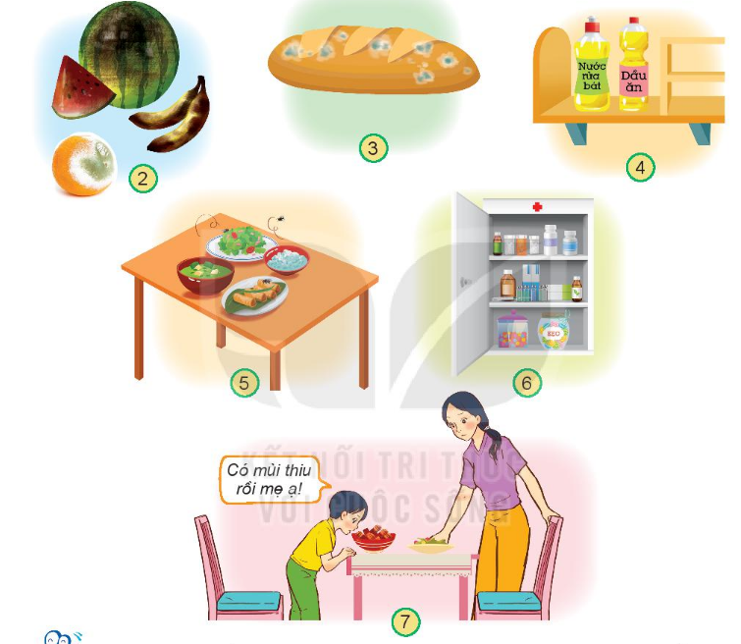
2. Quan sát hình dưới đây và cho biết
Tên một số thức ăn, đồ uống, đồ dùng,... nếu không được cất giữ, bảo quản cẩn thận có thể gây ngộ độc.
Bánh mì mốc
Để chưa đúng vị trí
Hoa quả hỏng
Thức ăn ruồi bâu
Đồ ăn ôi thiu
Notes:
- YC HS quan sát hình trong sgk/tr.15, thảo luận nhóm bốn:
+ Tên một số thức ăn, đồ uống, đồ dùng…nếu không được cất giữ, bảo quản cẩn thận có thể gây ngộ độc. (Hoa quả bị hỏng (hình 2), bánh mì bị mốc (hình 3), nước rửa bát và dầu ăn để cạnh nhau dễ gây nhầm lẫn (hình 4), thức ăn bị ruồi đậu vào (hình 5), kẹođể lẫn lộn với thuốc trong tủ thuốc (hình 6), thức ăn có mùi thiu (hình 7). )

Slide 12
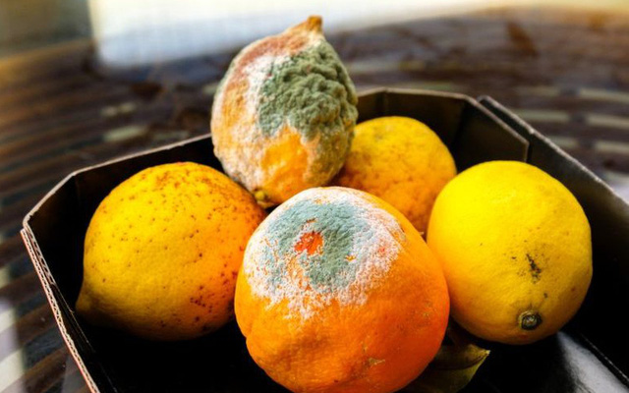
2. Dấu hiệu nhận biết hoa quả, thức ăn bị hỏng, ôi thiu.
Dấu hiệu nhận biết: mốc, thối, chuyển màu…..
Notes:
+ Dấu hiệu nào cho em biết thức ăn, đồ uống bị hỏng, ôi thiu? (Dấu hiệu để nhận biết: hoa quả bị hỏng (mốc, thối, chuyển màu),bánh mì bị mốc trắng, thức ăn có mùi ôi thiu,... )

Slide 13
Hoạt động thực hành

Slide 14
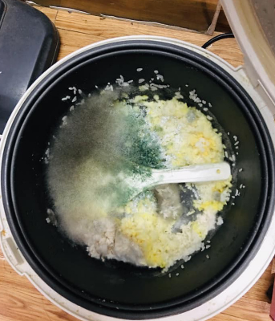
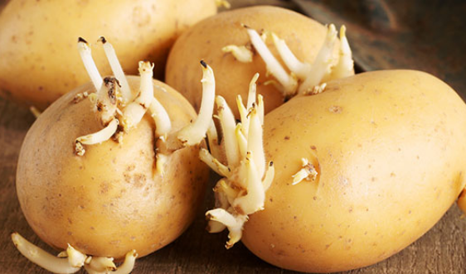
Kể tên đồ ăn, đồ uống, đồ dùng có thể gây ngộ độc nếu cất giữ, bảo quản không cẩn thận.
Notes:
+ Kể thêm tên một số đồ dùng, thức ăn, đồ uống có thể gây ngộ độc nếu không được cất giữ cẩn thận.
+ Tác hại của việc sử dụng những đồ dùng, thức ăn, đồ uống đó.

Slide 15
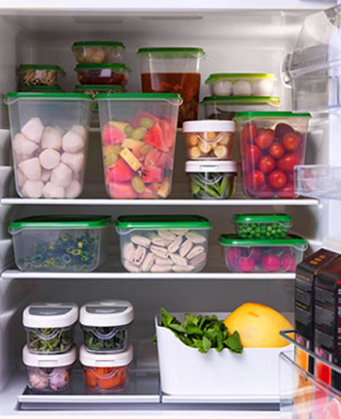
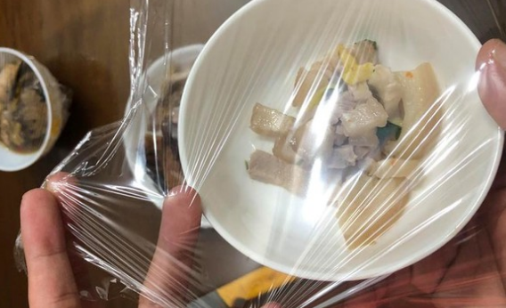
Cách bảo quản đồ ăn, đồ uống an toàn
Notes:
- Em đã từng thấy đồ ăn thức uống, đồ dùng nào ở gia đình em không được cất giữ, bảo quản không cẩn thận có thể gây ngộ độc?
- Em đã làm hoặc nhìn thấy bố mẹ làm gì để bảo quản đồ ăn thức uống an toàn?

Slide 16
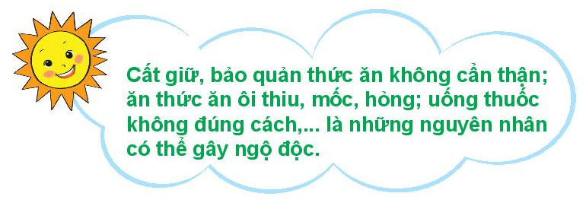
Notes:
- Hôm nay em được biết thêm được điều gì qua bài học?
Gv kết luận
- Nhắc HS về nhà nhắc nhở bố mẹ người thân bảo quản đồ ăn thức uống đồ dùng an toàn và chuẩn bị bài sau.

